Slide 1
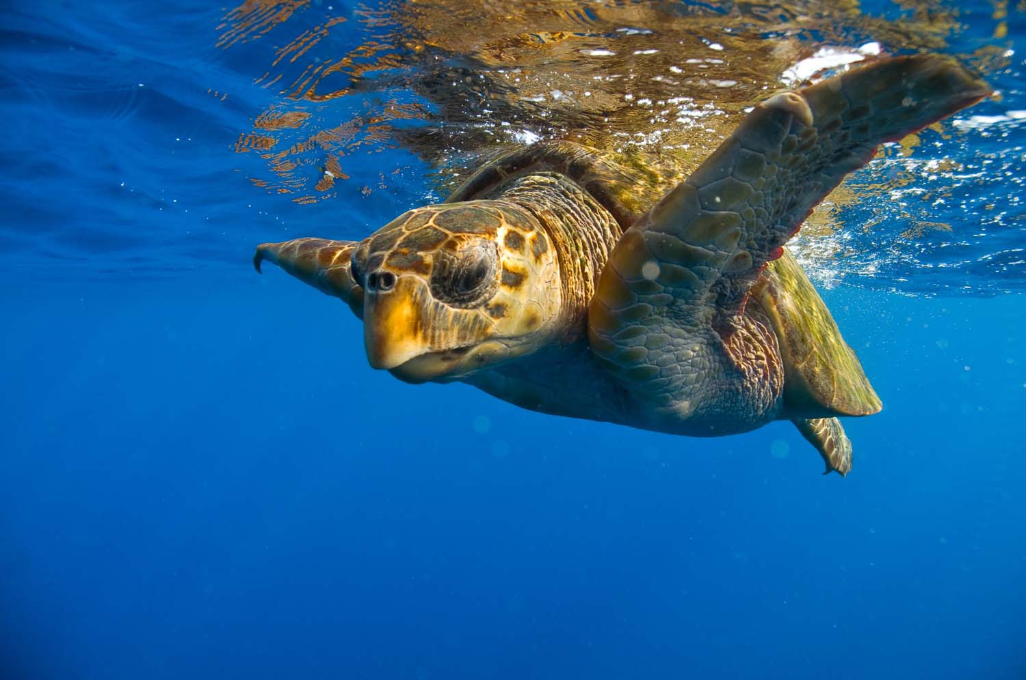


S kornjačama u moru
Foto: Marta Granville

Slide 2
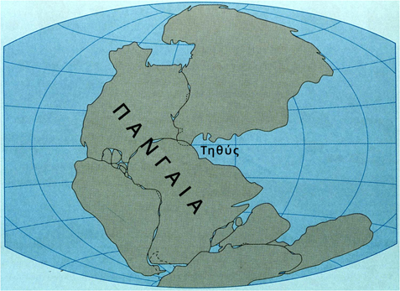

Nekad davno, postojalo je samo jedno kopno, Pangea.
Tetis je predak Sredozemnog mora (prije 250 godina)
https://paleo-opolis.com/2014/10/24/pangaea/

Slide 3
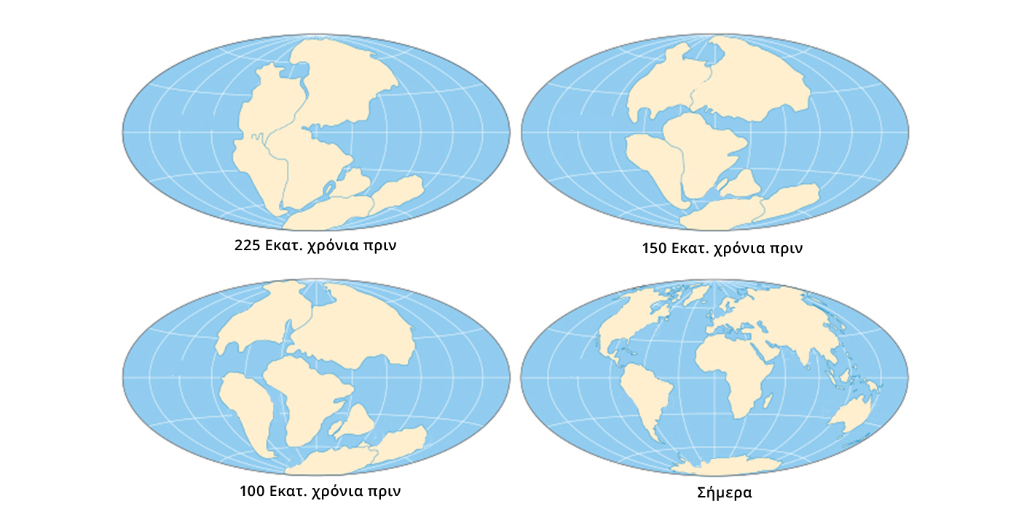
Kopno se podijelilo, a nastali kontinenti su promijenili položaj...
prije 225 milijuna godina
prije 150 milijuna godina
...Kontinenti su razdvojili mora kao i morske kornjače koje su tamo živjele.
Encyclopedia Britannica
prije 100 milijuna godina
Danas

Slide 4
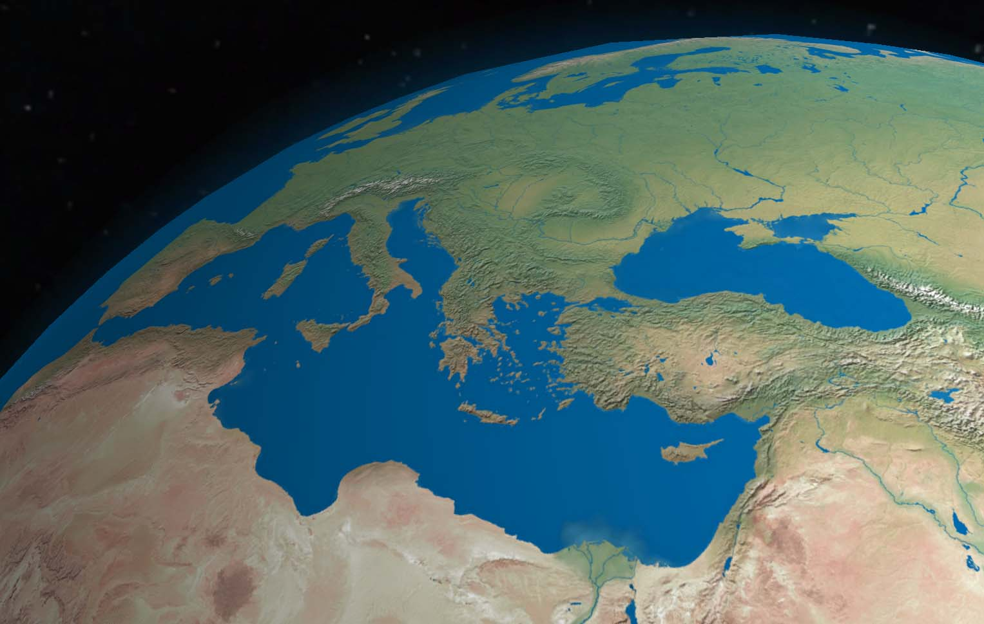
Danas: Sredozemno more je jedino more okruženo s tri kontinenta.
Μεσόγειος, σήμερα: η μόνη θάλασσα ανάμεσα σε 3 ηπείρους
Foto: NASA/Goddard Space Flight Center

Slide 5
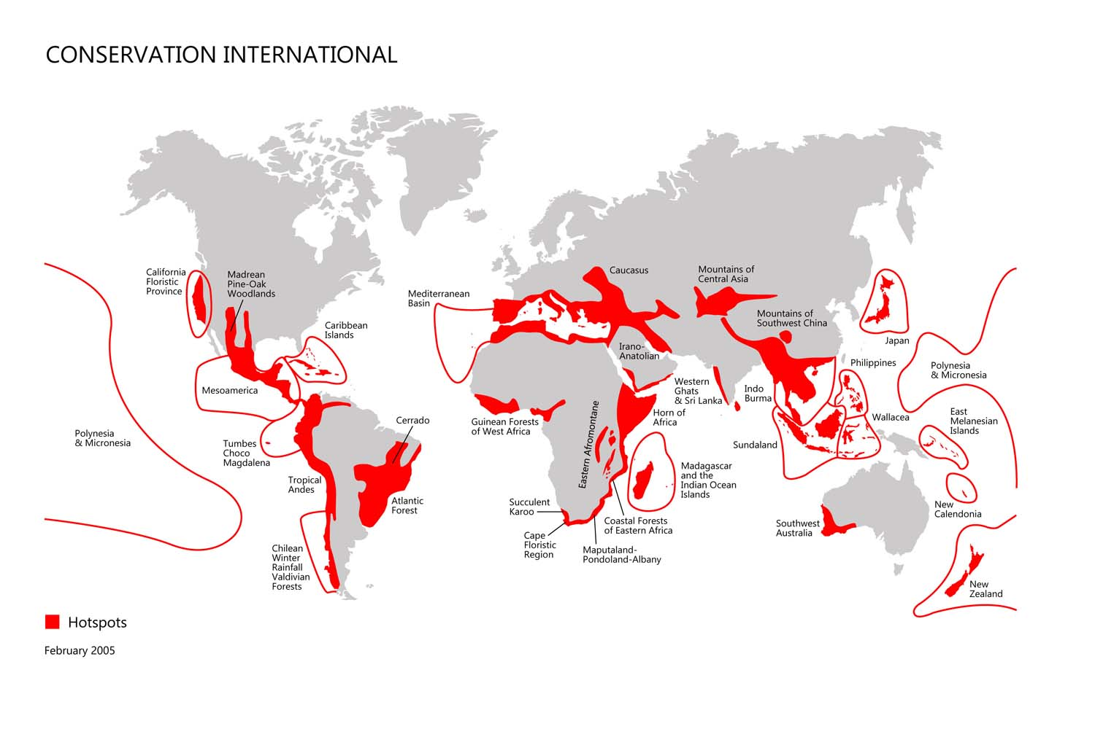
Sliv Sredozemnog mora je jedno od žarišta bioraznolikosti u svijetu
Η Μεσόγειος είναι ένα από τα παγκόσμια κέντρα βιοποικιλότητας. (γιατί;)
Karta: Conservation International

Slide 6
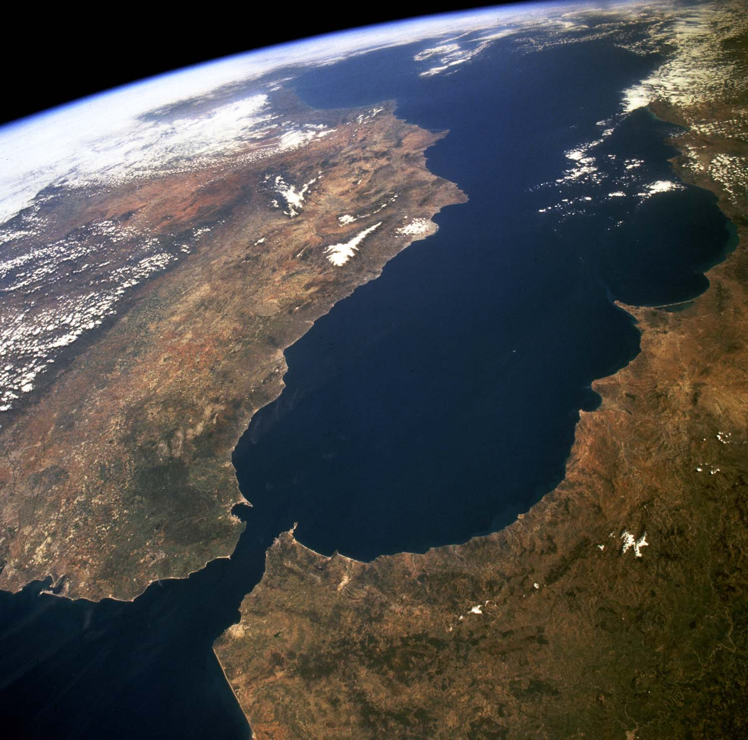
U njega ulazi morska voda, biljke i životinje iz susjednih područja
Τροφοδοτείται με νερό από τις γειτονικές θάλασσες (Στενά Γιβραλτάρ)
Ulaze uglavnom kroz Gibraltarska vrata
Foto: NASA

Slide 7
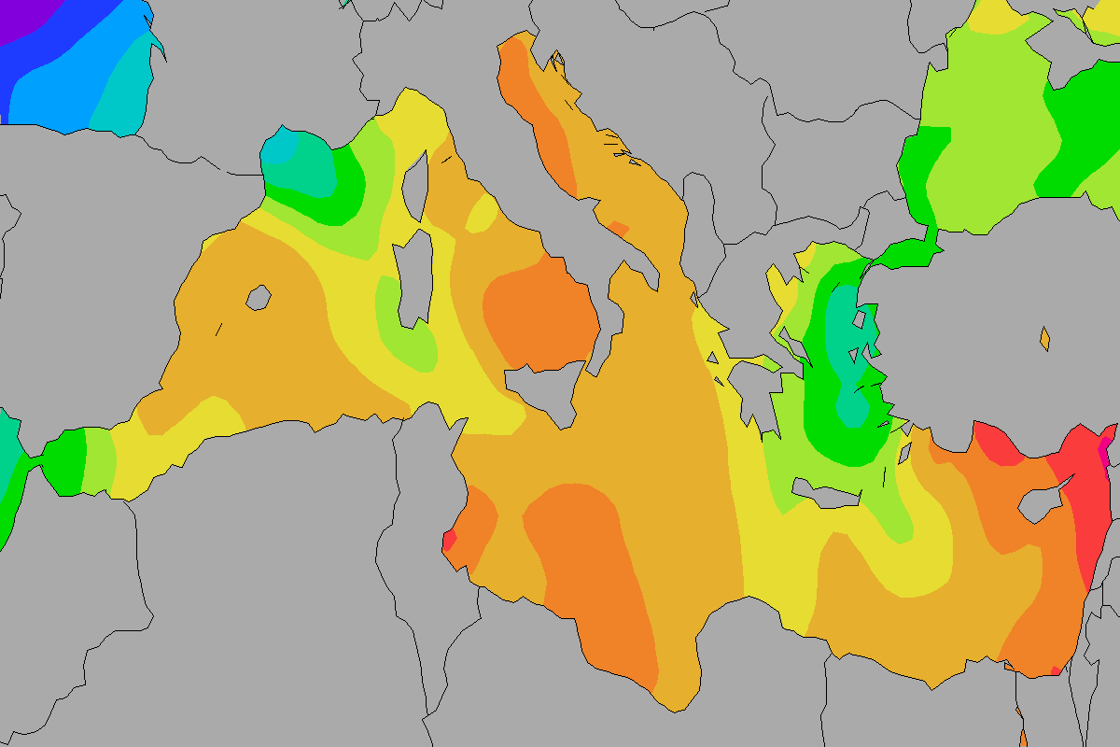
...i odlikuje ga velika raznolikost svojstava morske vode
Γι’ αυτό, έχει ποικιλία στο νερό: αλλού πιο κρύο και αλλού πιο ζεστό (και πιο αλμυρό)
Na nekim mjestima voda je hladna
Na drugim je toplija (i više slana)

Slide 8
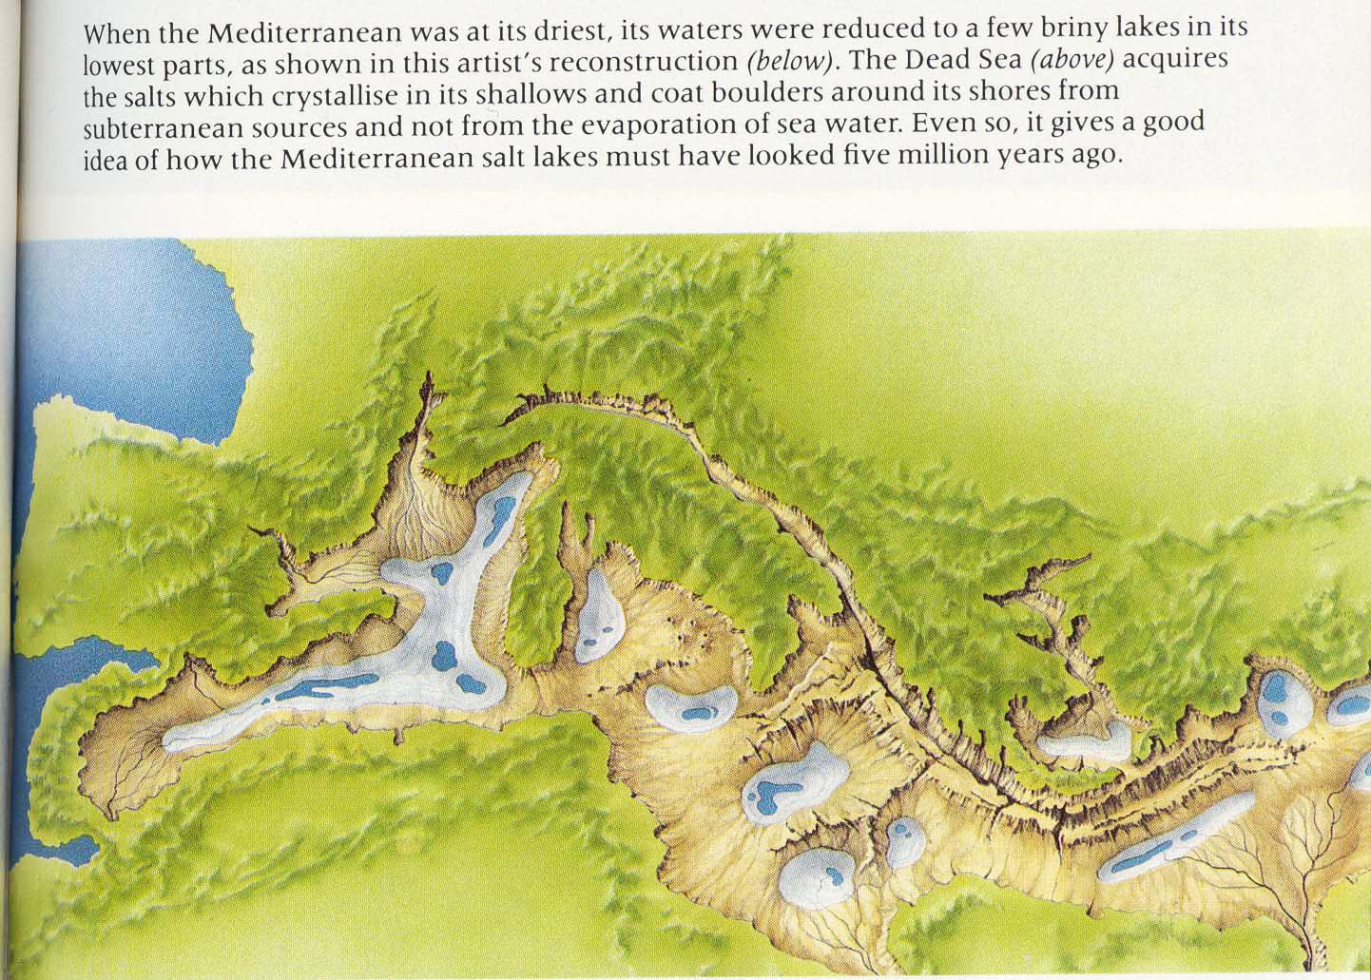
Sredozemlje je prošlo brojne geološke promjene
Όταν χωρίστηκε από τον Ατλαντικό, η Μεσόγειος ξεράθηκε για χιλιάδες χρόνια ???
Nastali su novi planinski lanci
More je razdvojeno od Atlantskog oceana, isušilo se i ponovno ispunilo vodom
Foto: https://imgur.com/gallery/u7M8y

Slide 9
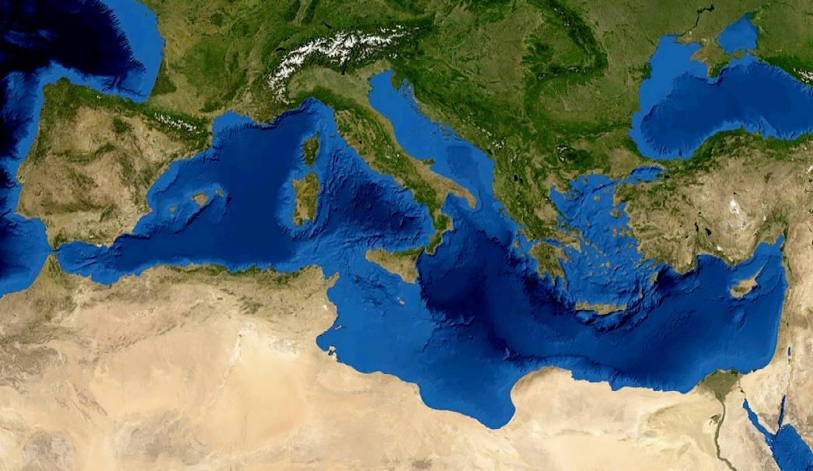
Morsko dno i obale mora su raznolike
Έχει ποικιλία σε βυθό και ακτές: βαθιές λεκάνες, 12.000 νησιά
12.000 otoka
Duboki podvodni bazeni
Foto: NASA/Eric Gaba

Slide 10
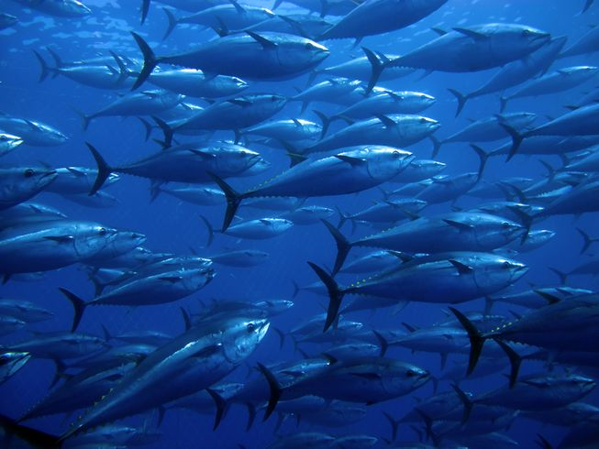
Pelagijska zona: velika jata riba, ali mali broj vrsta
Πέλαγος: μεγάλα κοπάδια αλλά από λίγα είδη
Npr. tune
Foto: Ugo Montaldo/Shutterstock
Photo: Ugo Montaldo/Shutterstock

Slide 11
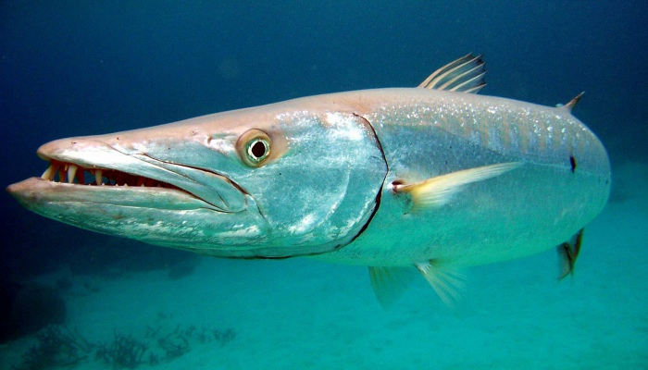
Pelagijska zona: mjesto gdje žive veliki grabežljivci (tune, morski psi, kitovi i dupini)
Μεγάλοι θηρευτές
Škaram (Sphyraena sphyraena)
Foto: http://www.elmatero.net/texto-diario/mostrar/855953/flora-fauna-dominicana-333-especies-peligro-critico

Slide 12
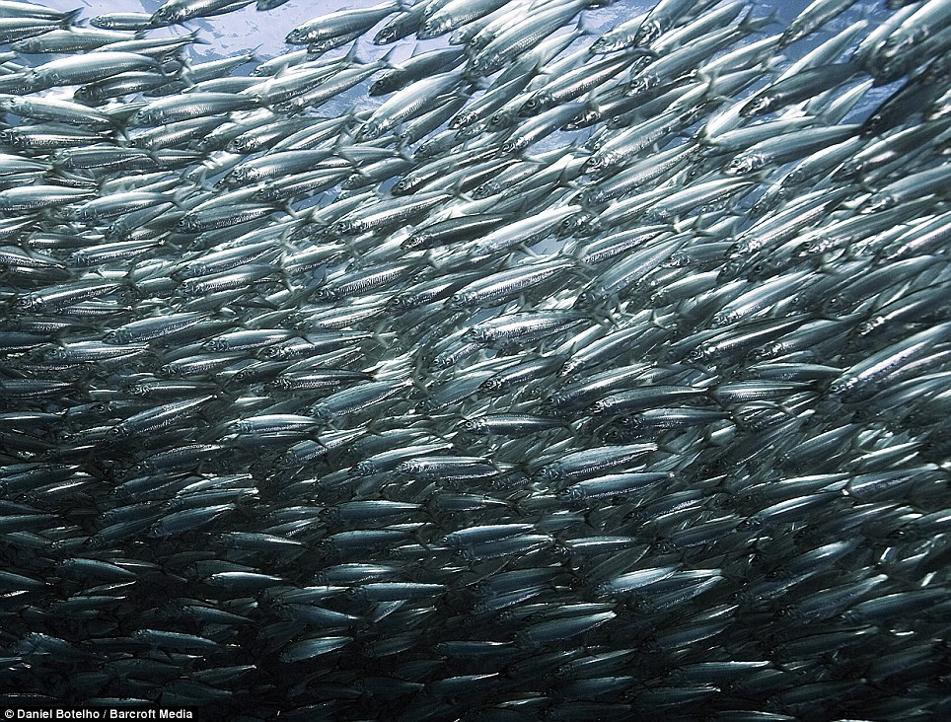
Pelagijska zona: male ribe žive u velikim jatima
…κυνηγούν μικρά ψάρια…
Srdela
(Sardina pilchardus)
Foto: Daniel Botelho/Barcroft Media

Slide 13
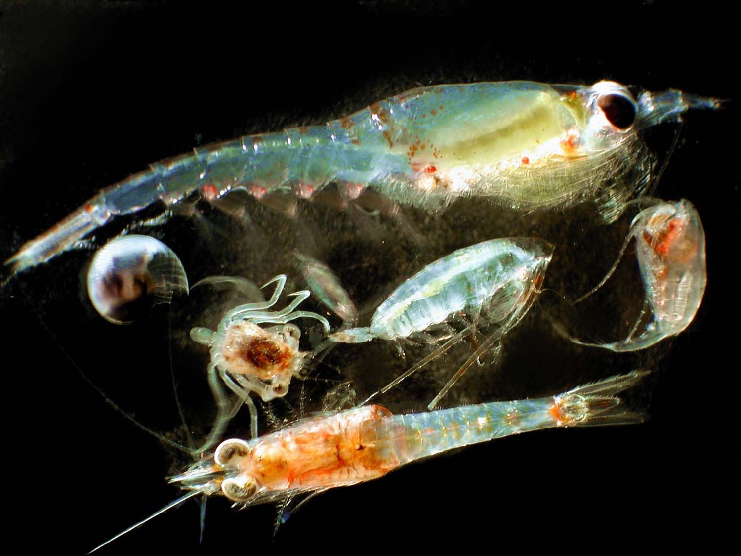
Pelagijska zona: male ribe hrane se zooplanktonom
…που τρώνε ζωοπλαγκτόν…
Ličinke rakova
Ličinke kozica

Slide 14
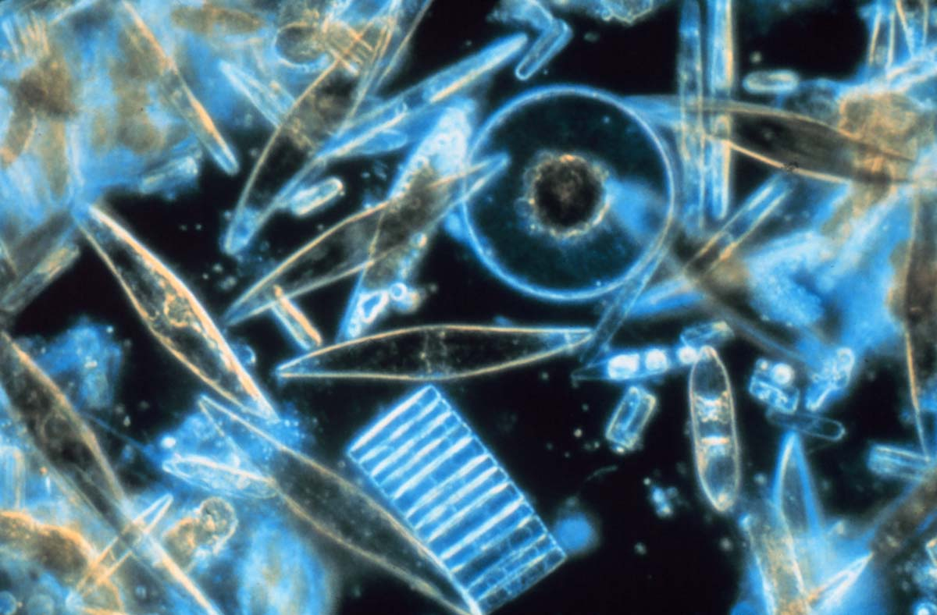
Pelagijska zona: zooplankton se hrani fitoplanktonom (mikroskopskim biljkama)
…που τρώει φυτοπλαγκτόν, τα φυτά της θάλασσας
Foto: Prof. Gordon T. Taylor, Stony Brook University

Slide 15
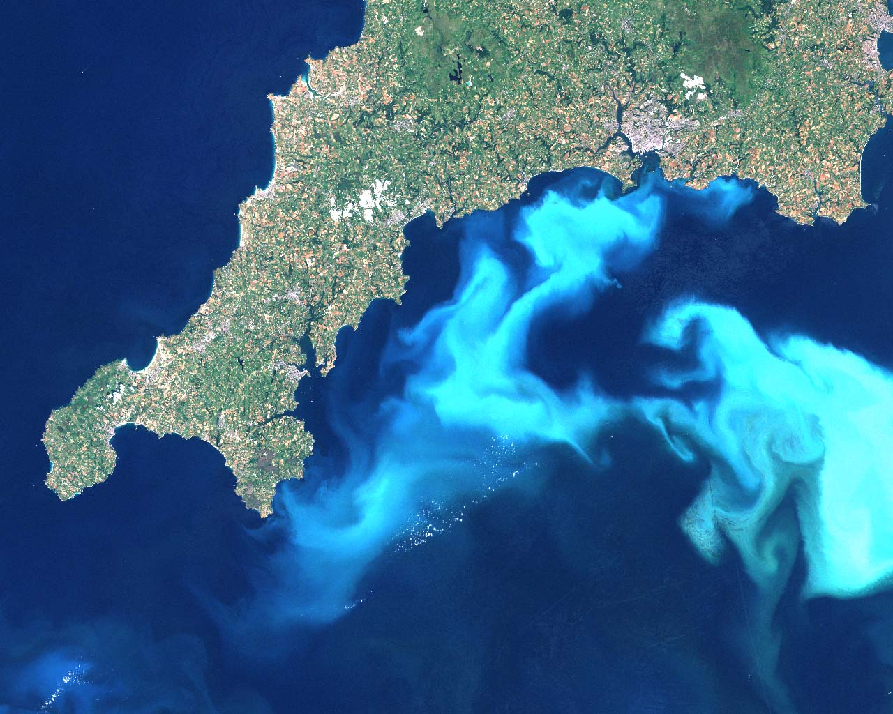
Pelagijska zona: plankton je brojan u nekim područjima
Το πλαγκτόν μπορεί να είναι πολύ άφθονο σε κάποιες θάλασσες…
Područja velike gustoće planktona
Foto: Steve Groom/NERC EO Data Acquisition and Analysis Service Plymouth

Slide 16
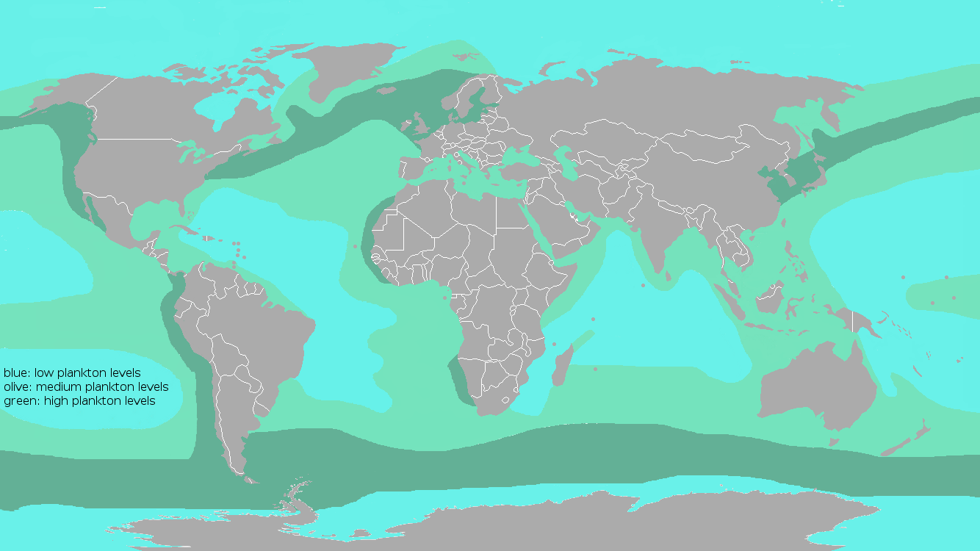
...ali nisu sva mora bogata planktonom
Sjeverno more: velike količine planktona
…αλλά η Μεσόγειος είναι από τις φτωχές σε πλαγκτόν
Sredozemno more: male količine planktona
Izvor: KVDP/Wikipedia

Slide 17
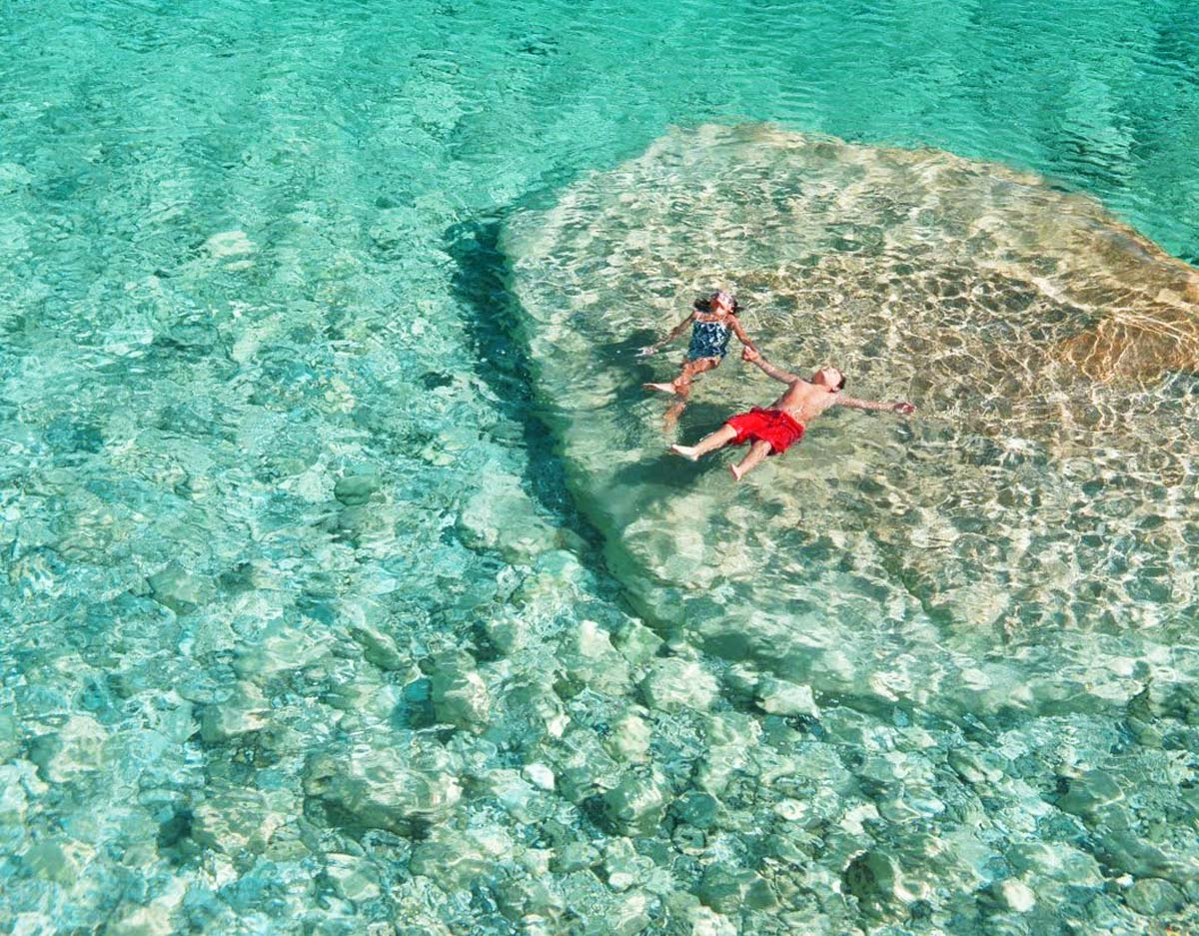
Male količine planktona = bistre vode u Sredozemnom moru
Γι’ αυτό έχει διάφανα νερά με λίγα ψάρια
...i malo riba

Slide 18
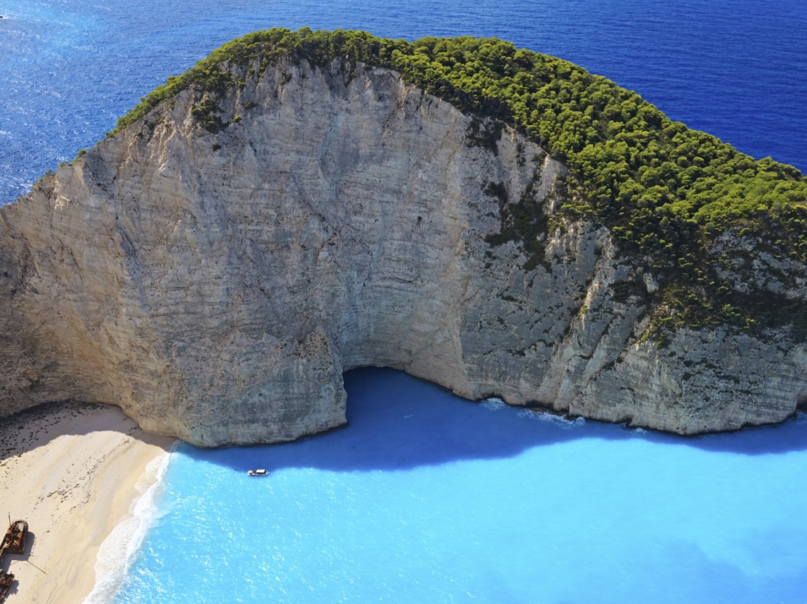
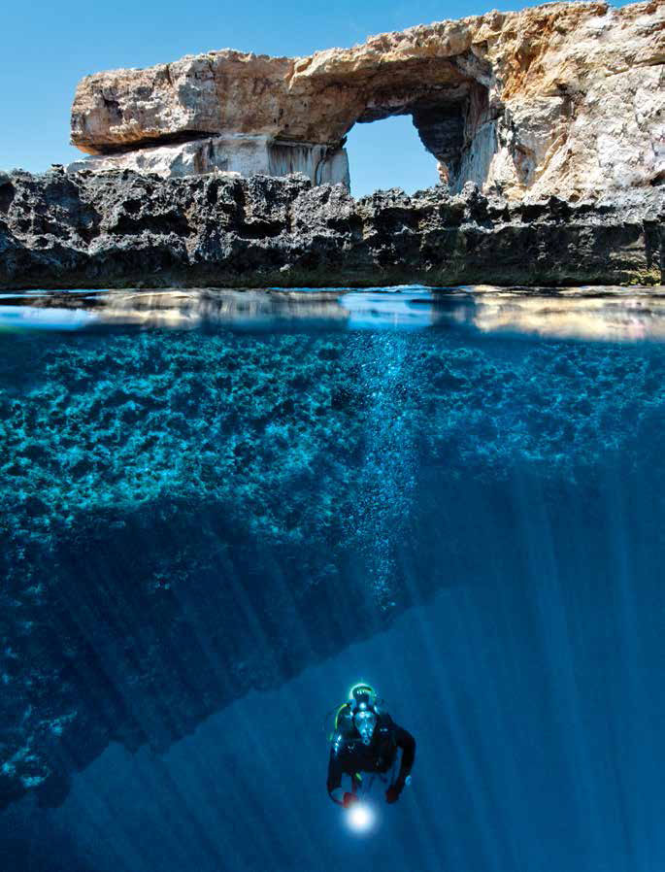
Kamene obale: pružaju brojna mjesta za mnogo različitih životinja
Βραχώδεις ακτές: πολλές κρυψώνες, πολλά διαφορετικά ζώα
...na kopnu
...i u moru
Foto: Tobias Friedrich

Slide 19
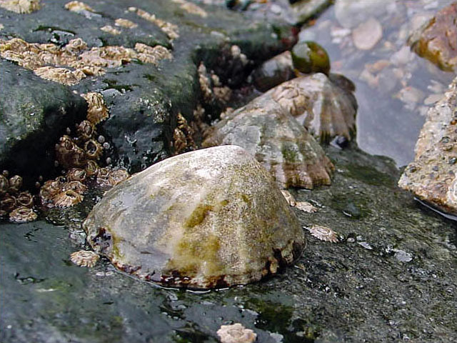
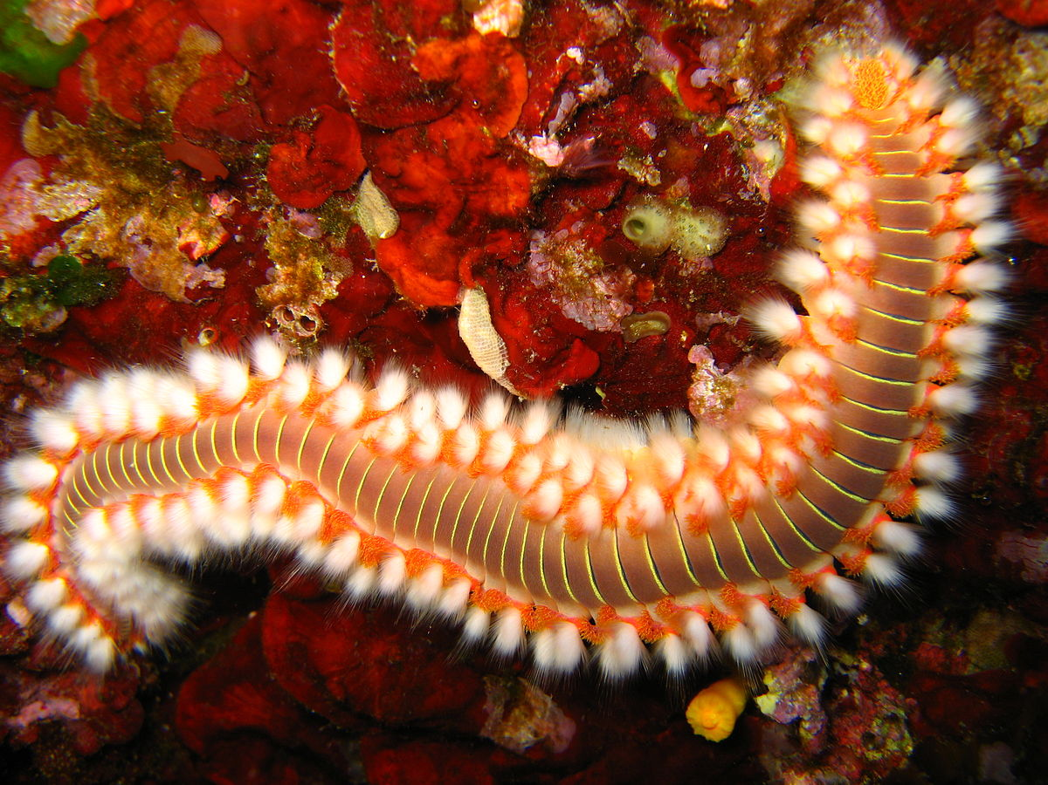
Kamene obale: ...mnogo različitih beskralješnjaka
…ασπόνδυλα
vatreni crv
priljepci
Izvor: http://www.seawater.no/fauna/mollusca/vulgata.html

Slide 20
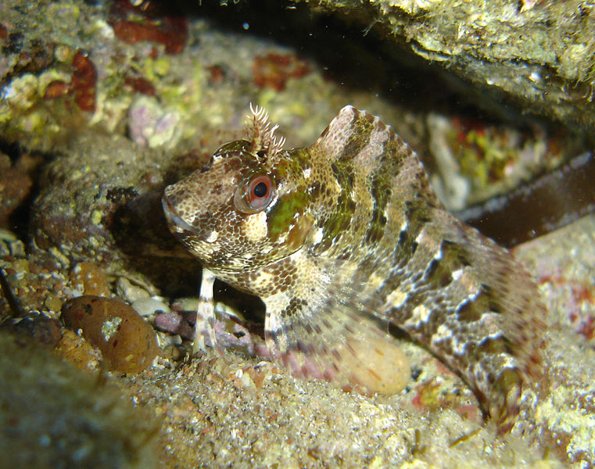
Kamene obale: ... Mnogo malih riba
…μικρά ψάρια…
Npr. babice
Foto: Frédéric Pointel

Slide 21
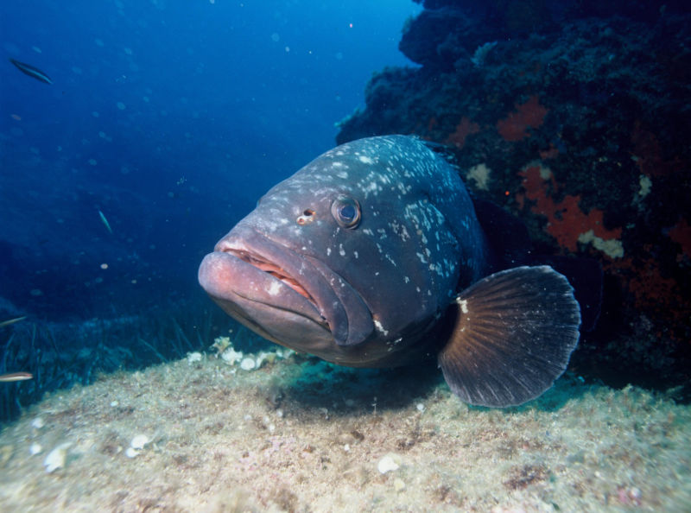
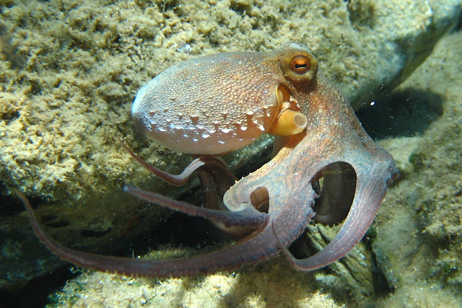
Kamene obale: ...brojni grabežljivci
…αρπακτικά
Beskralješnjaci, npr. hobotnica
Ribe, npr. kirnje
Foto: Beckmannjan/GFDL
Foto: Albert Kok

Slide 22
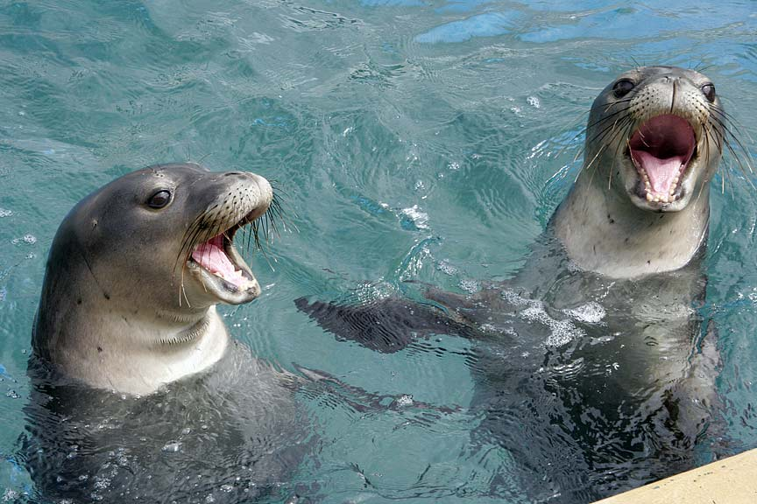
Morski sisavci, npr. tuljani
Φώκια στις σπηλιές
Izvor: https://flowvella.com/s/11vc/Hawaiian-Monk-Seal

Slide 23
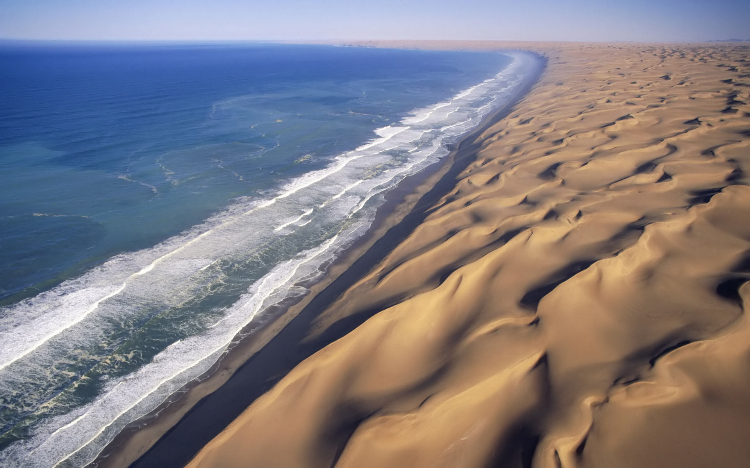
Pješčane plaže: pijesak se stalno pomiče
Αμμώδεις παραλίες: μετακινούμενη άμμος
Valovi donose novi pijesak
Vjetar nanosi pijesak na kopno
Izvor: http://libguides.northwestern.edu/c.php?g=319610&p=2136014

Slide 24
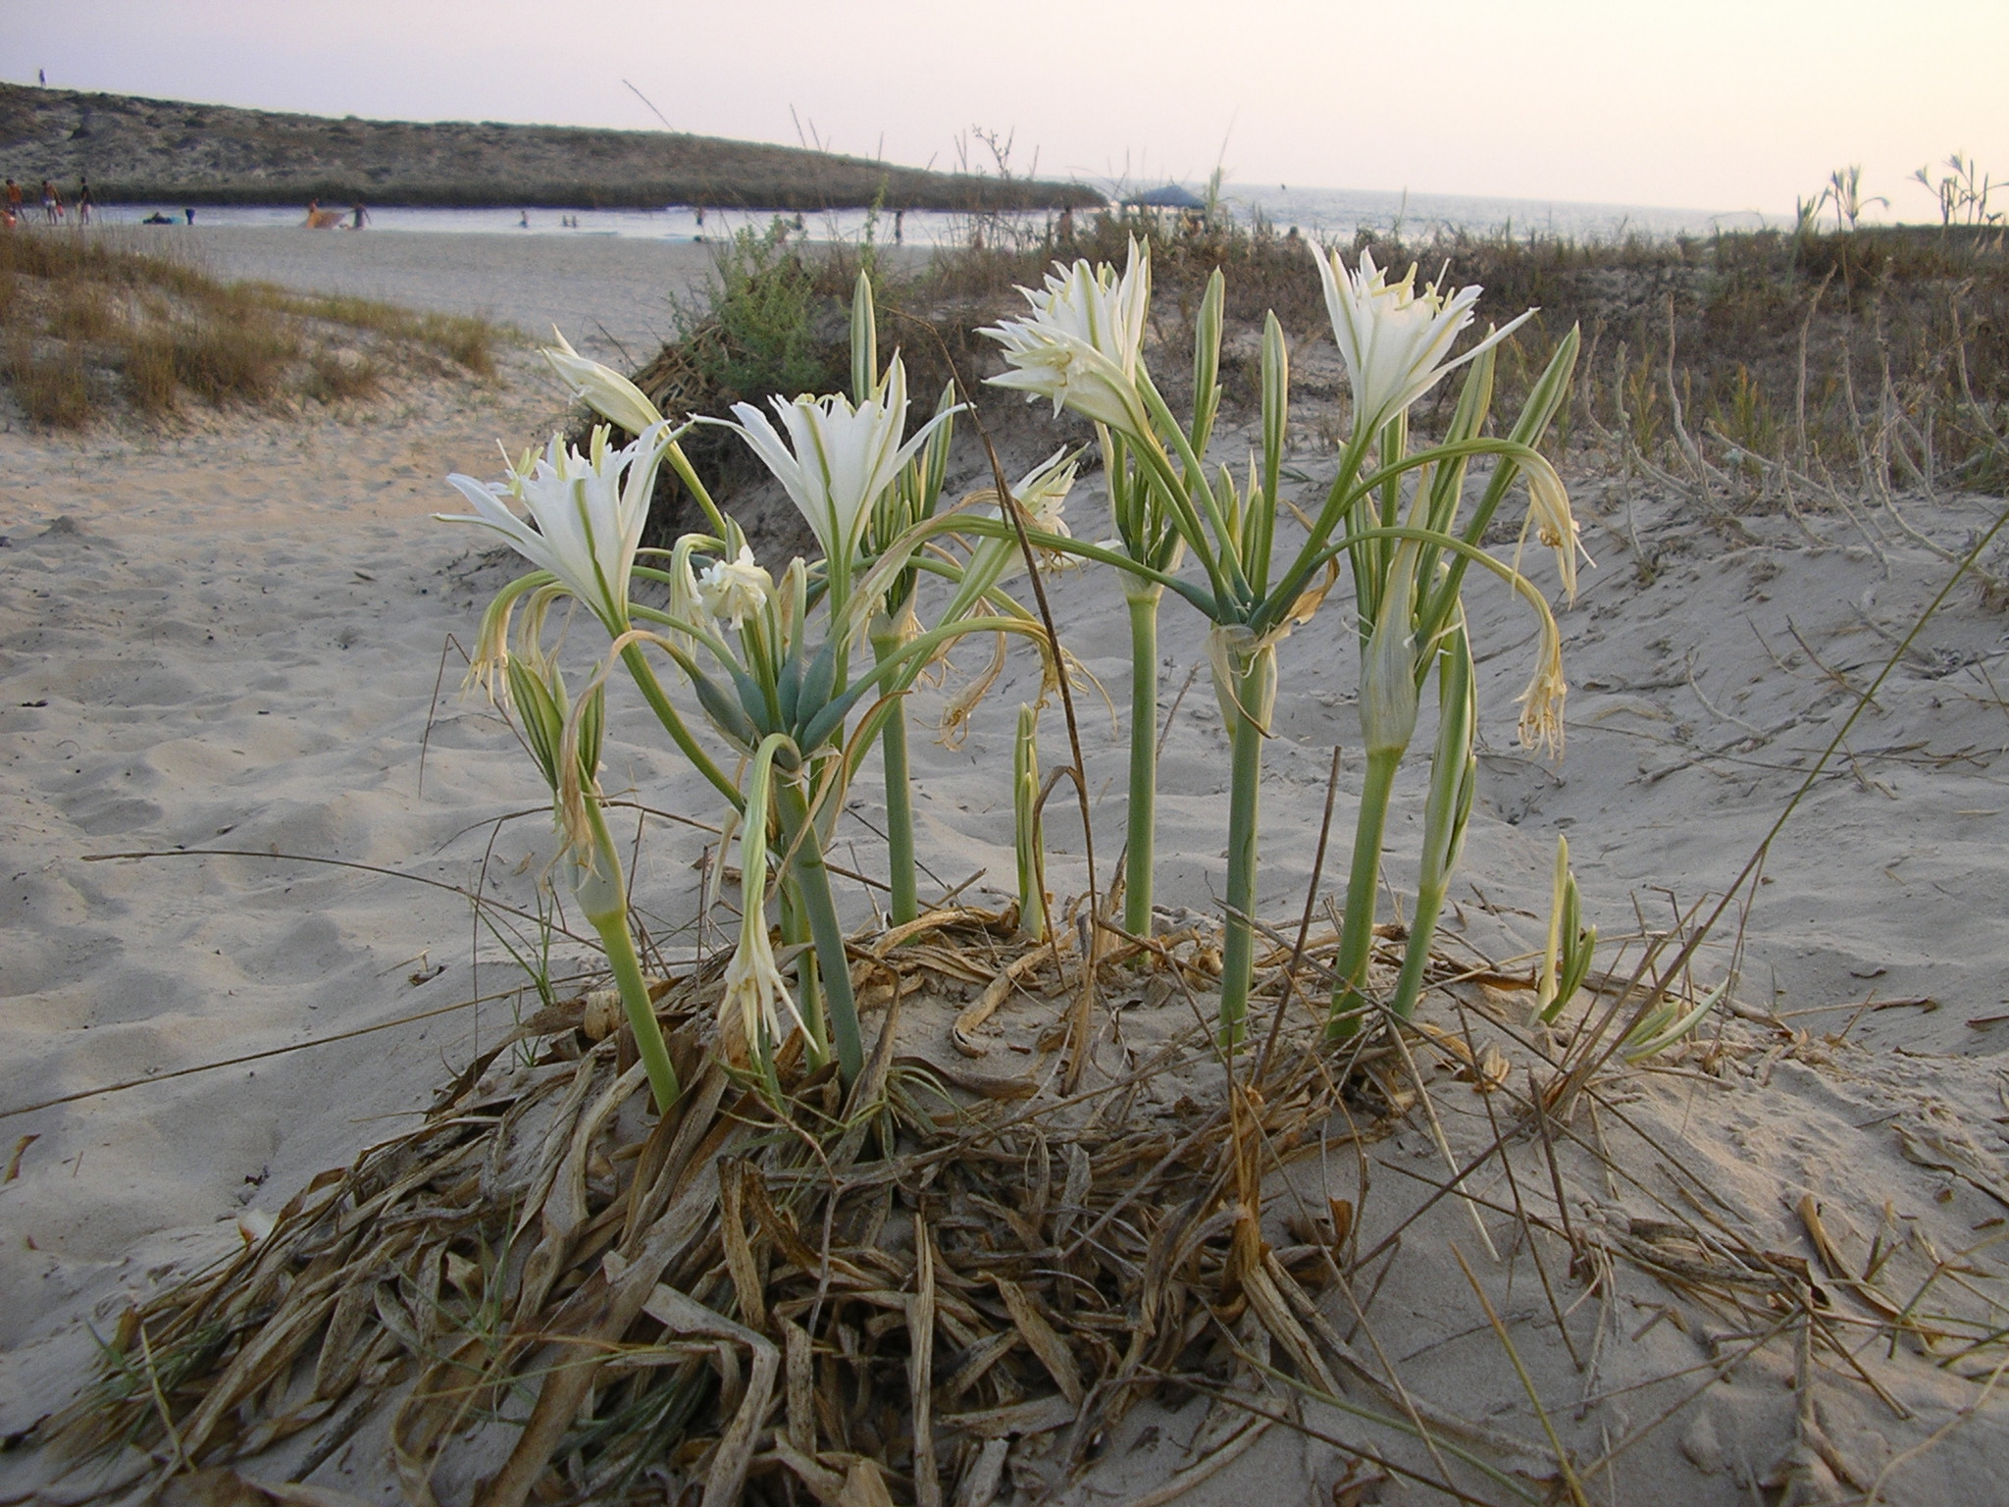
Pješčane plaže: korijenje biljaka zadržava pijesak na mjestu
…αμμόφιλα φυτά σταθεροποιούν την άμμο
Primorski žilj
Foto: Zvika

Slide 25
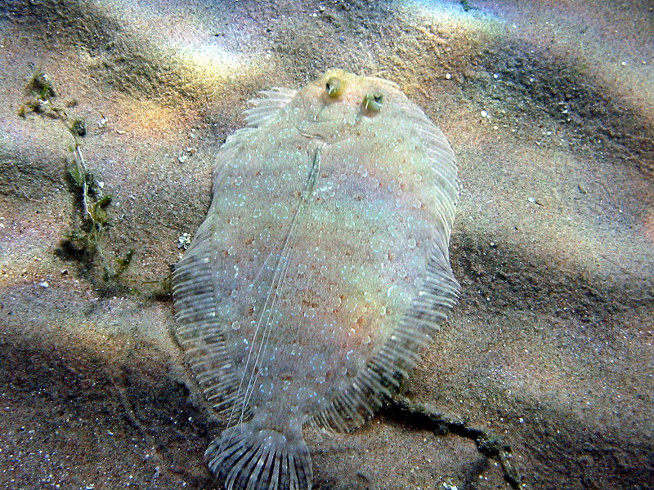
Pješčane plaže: životinje se skrivaju u pijesku
…ζώα κρύβονται στην άμμο
Listovi oponašaju boju pijeska
Foto: Photo2222/Wikipedia

Slide 26
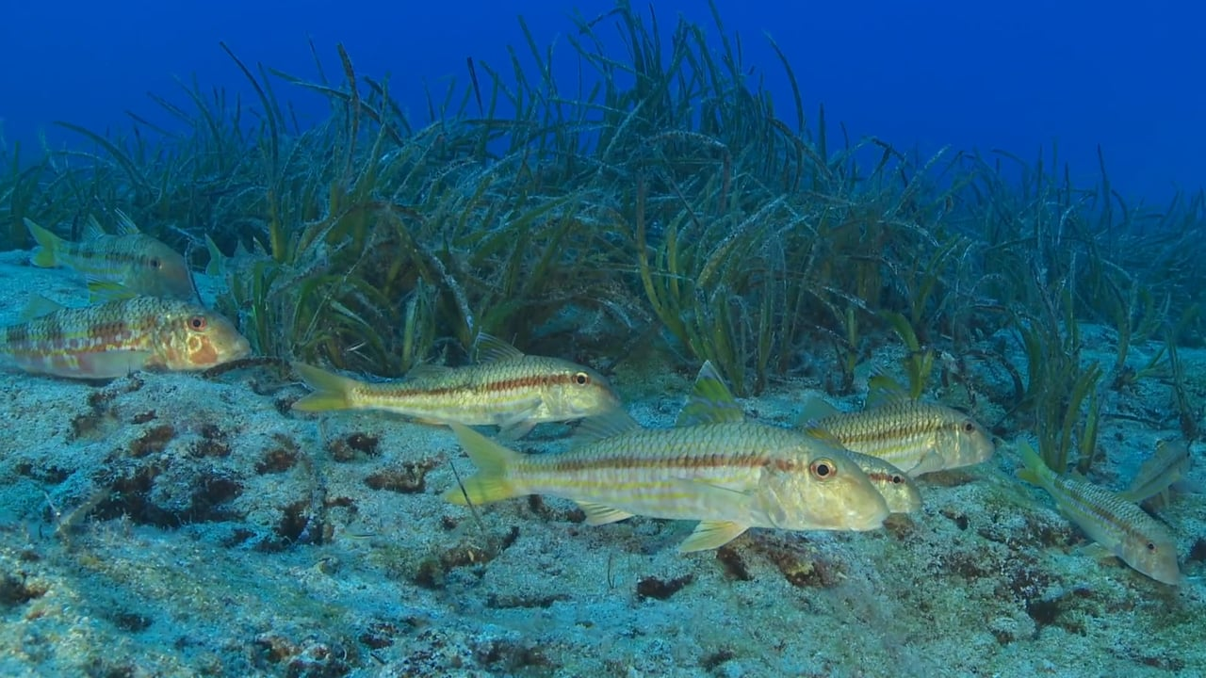
Livade posidonije: vrijedan zaklon za morske životinje
Λιβάδια Ποσειδωνίας είναι πολύτιμο καταφύγιο μικρών ζώων
Posidonija: morska cvjetnica koja raste samo u Sredozemnom moru

Slide 27
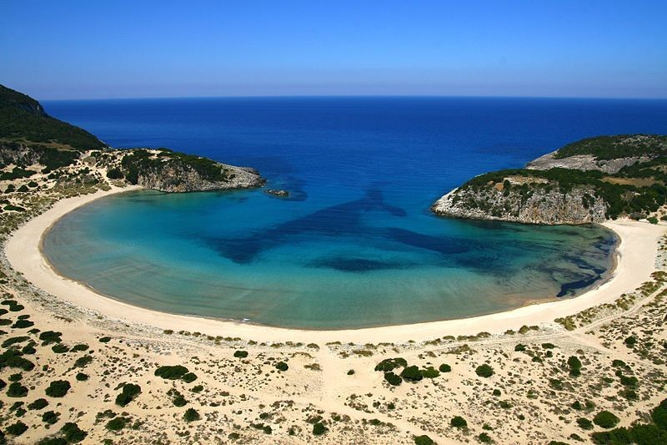
Pješčane plaže: podržavaju jedinstvene oblike života
Οι ήσυχες παραλίες έχουν τη δική τους άγρια ζωή
U livadama posidonije: mlade ribe
U pijesku: gnijezda kornjača
U grmlju: brojni kukci

Slide 28
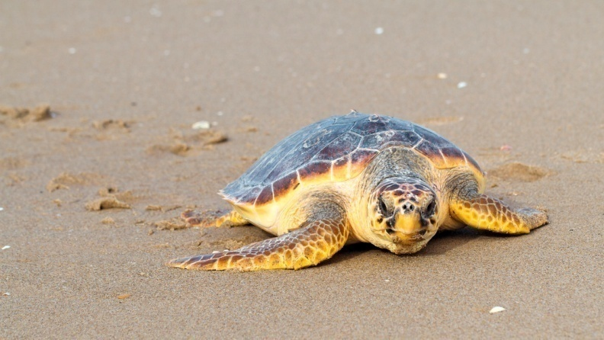
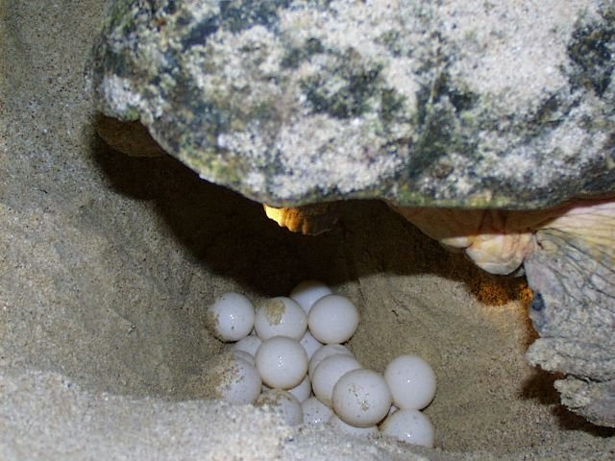
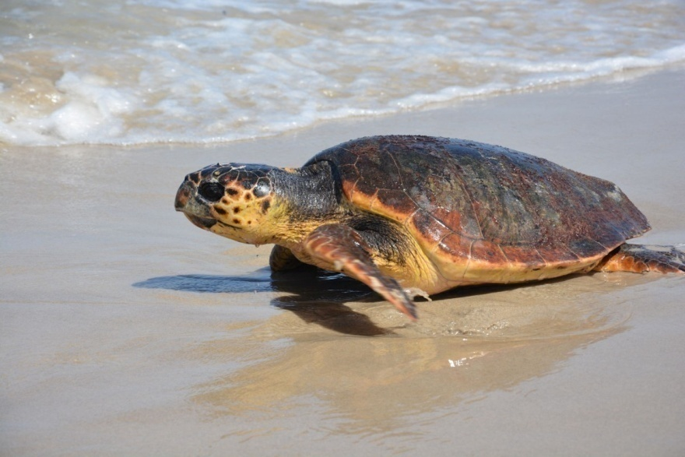
Pješčane plaže: mjesto gdje morske kornjače polažu jaja
Οι χελώνες γεννούν σε παραλίες

Slide 29
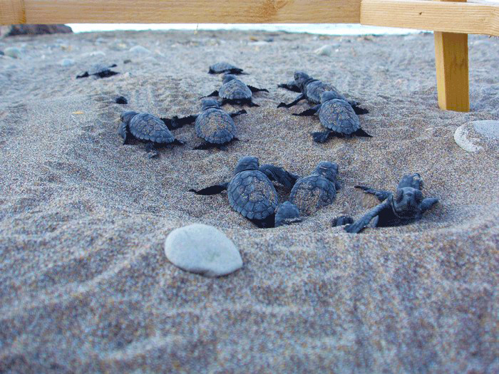
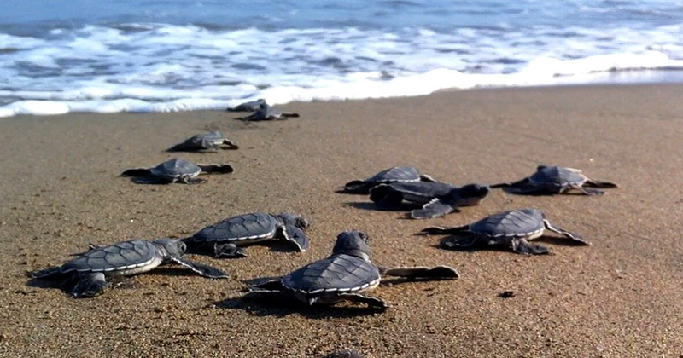
Pješčane plaže: gotovo 100 malih kornjača izlazi iz svakog gnijezda…
Νεογέννητα χελωνάκια επιστρέφουν στη θάλασσα
...i odlaze u more

Slide 30
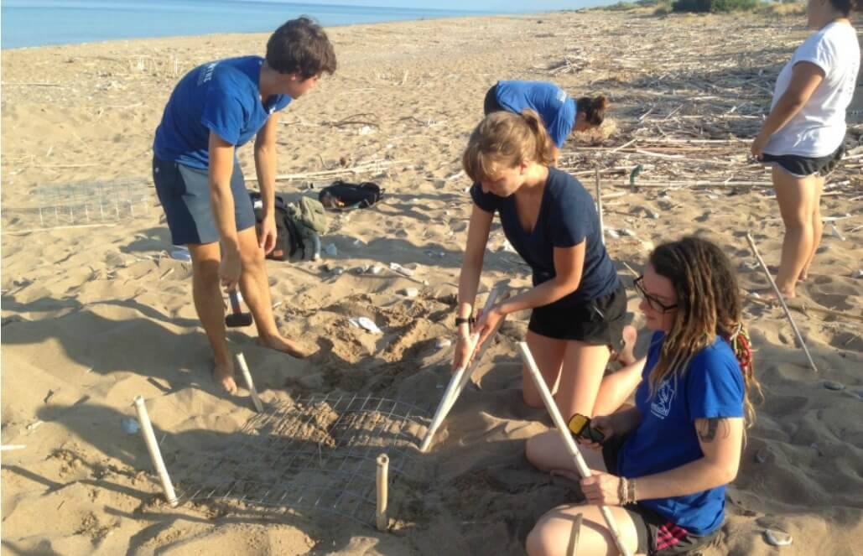
Volonteri ARCHELON-a zaštićuju gnijezda od ljudi i grabežljivaca
επιστήμονες προστατεύουν φωλιές από λουόμενους και θηρευτές
Mreža sprječava lisice od kopanja
Štapovi označavaju gnijezda kako bi ljudi izbjegli zabijati suncobrane na tim mjestima
© ARCHELON

Slide 31
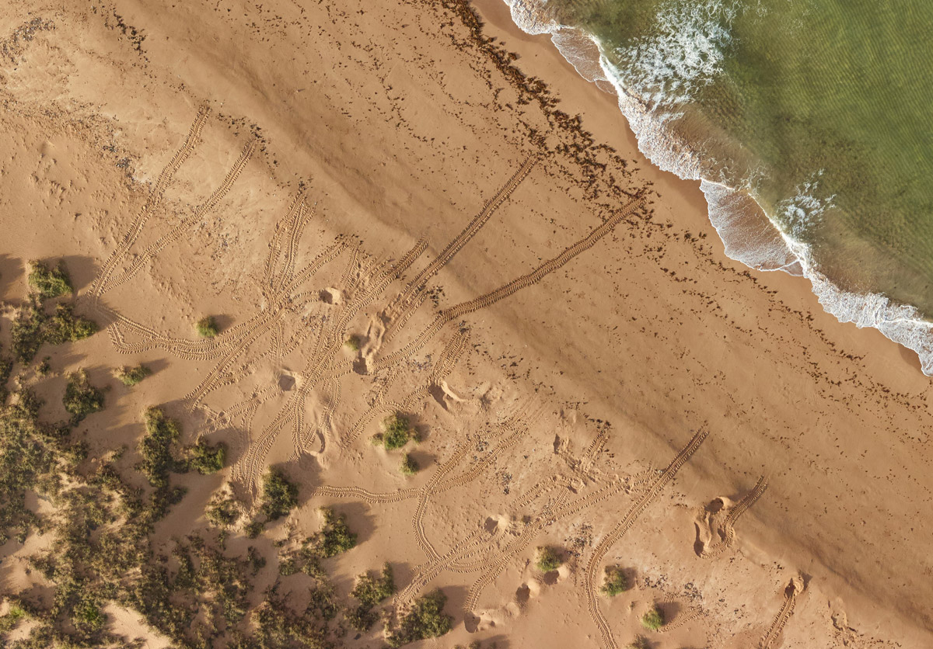
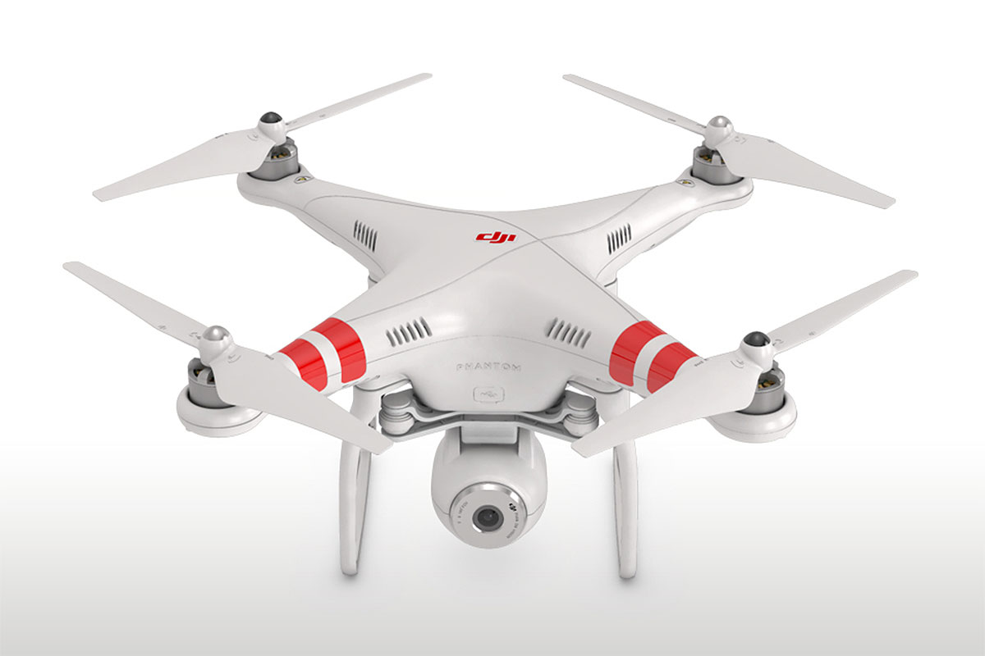
Znanstvenici bilježe gnijezda koristeći dronove s kamerama
καταμετρούν με drone τις φωλιές
Dron s kamerom
Tragovi u pijesku

Slide 32
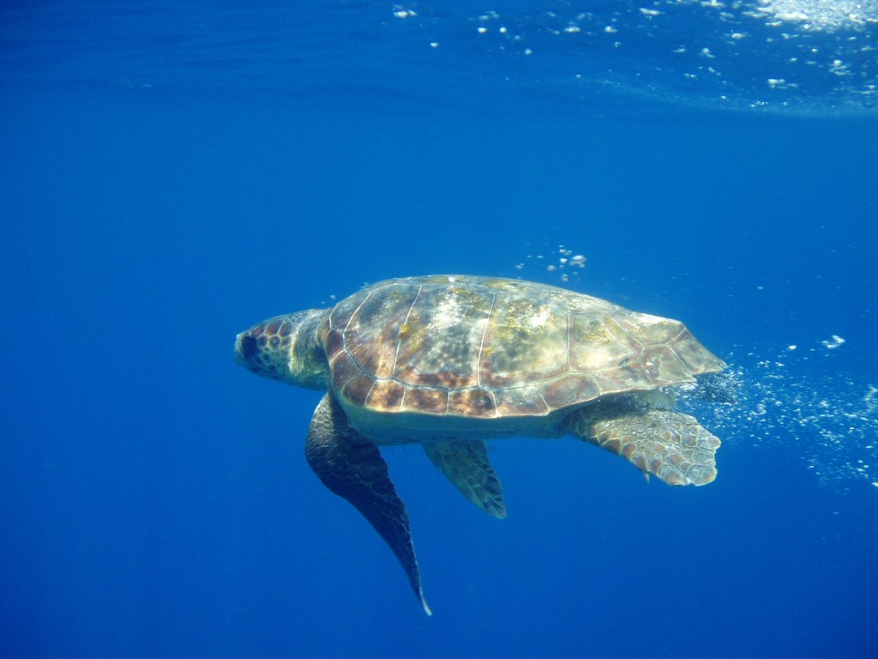
Svaka kornjača putuje morem desetljećima
Χελώνες ταξιδεύουν χρόνια στη θάλασσα

Slide 33
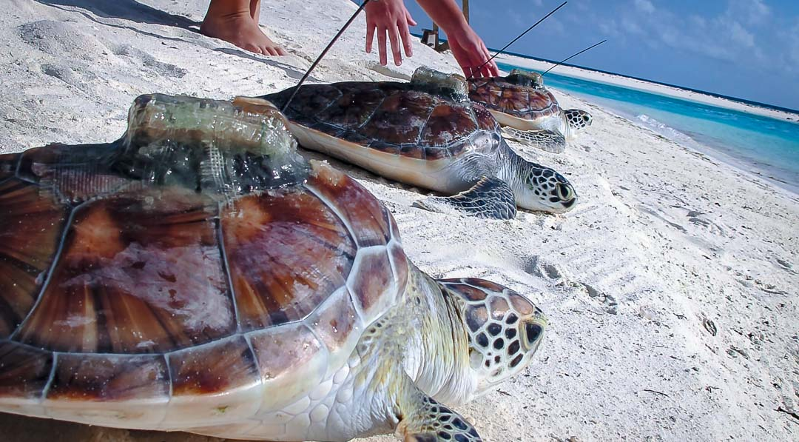
Znanstvenici prate morske kornjače uz pomoć satelitskih odašiljača
Παρακολουθούν τις χελώνες με δορυφορικούς πομπούς
Odašiljač pričvršćen na oklop morske kornjače
Izvor: http://marinesavers.com/turtle-conservation/

Slide 34
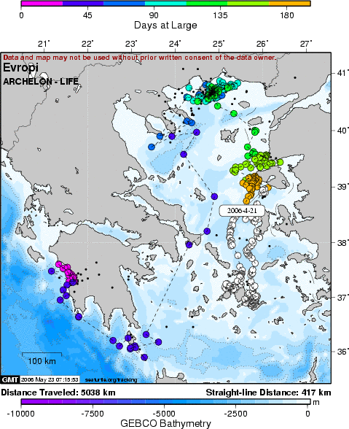
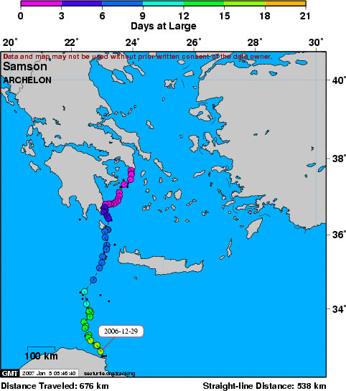
...i otkrivaju njihove putanje kretanja
Morska kornjača koja se izlegla u Zaljevu Kyparissia
Morska kornjača puštena iz oporavilišta
…και μαθαίνουν τις διαδρομές τους

Slide 35
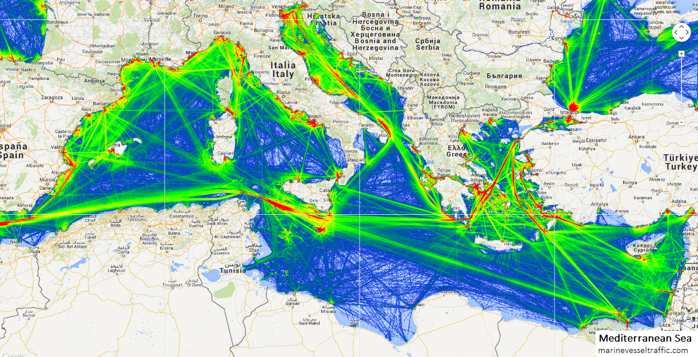
Nažalost, u Sredozemnom moru putuju brojni brodovi
Όμως, η Μεσόγειος έχει διαδρομές
με πολλά πλοία

Slide 36
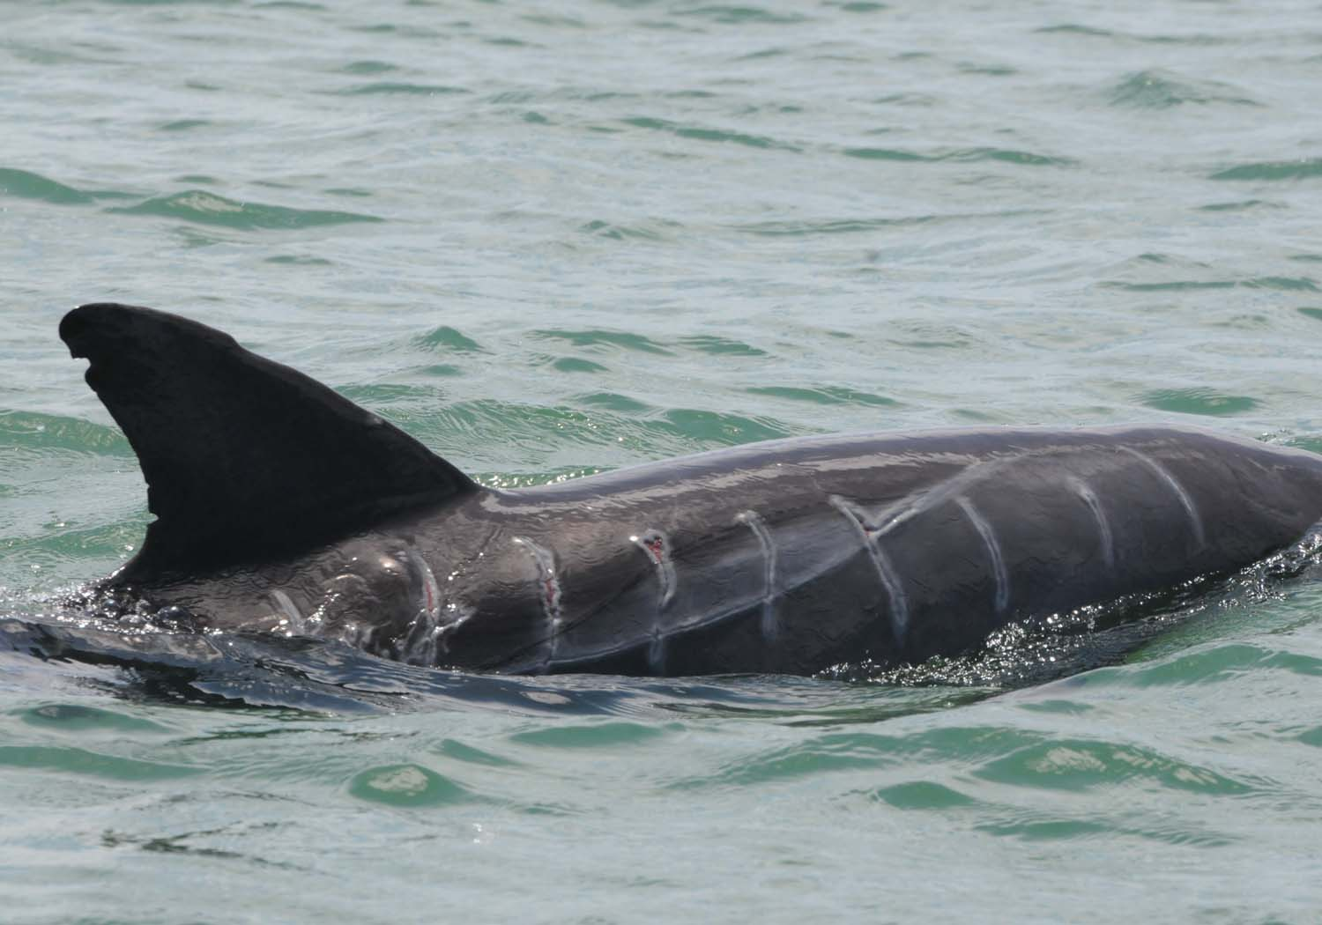
Morske životinje su u opasnosti od sudara s malim i velikim brodovima
Όλα τα θαλάσσια ζώα κινδυνεύουν από τους έλικες
Prepoznatljive ozljede od propelera

Slide 37
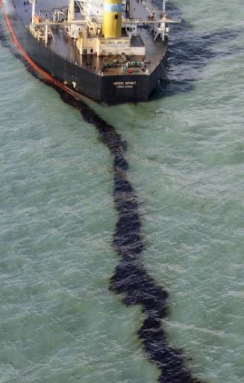
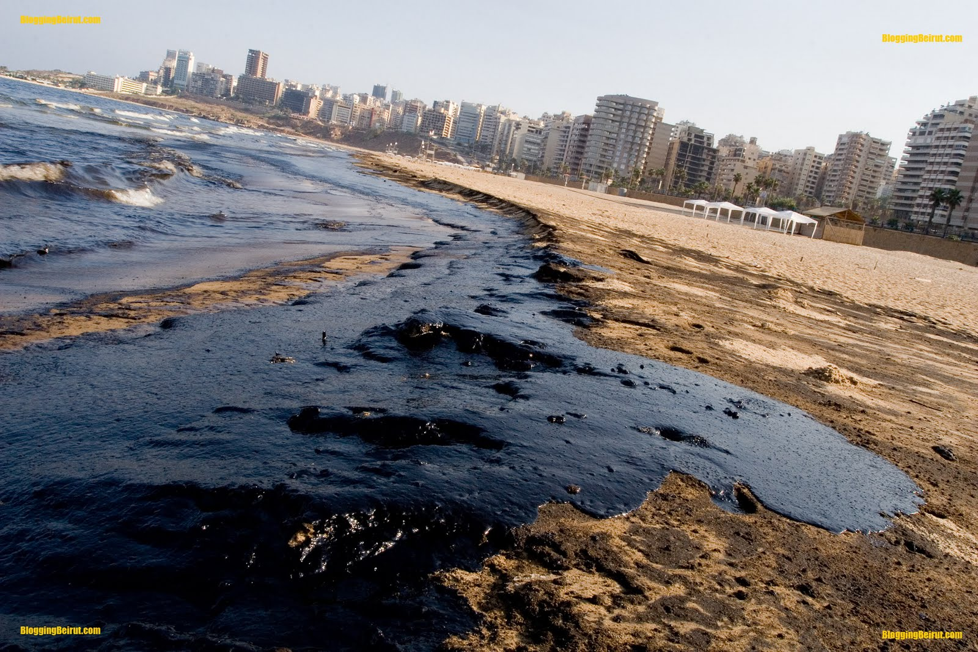
...ugrožene su zagađenjem
…από τη ρύπανση
Foto: Yun Seok-ee/AP

Slide 38
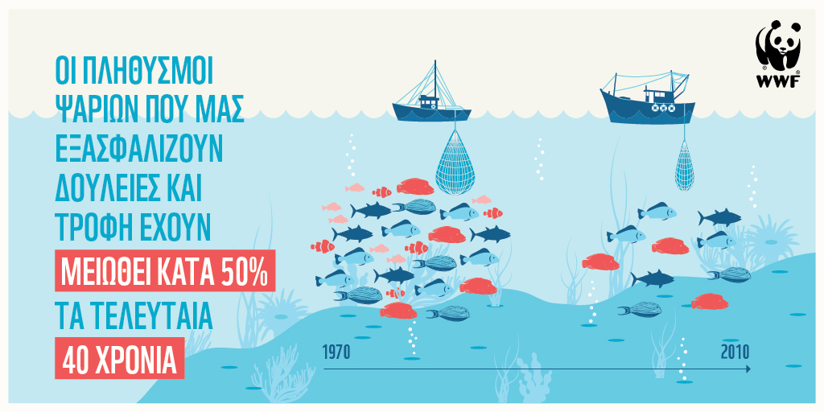
...ugrožene su prelovom
…από το υπερβολικό ψάρεμα
https://www.zoosos.gr/ereuna-apokaluptei-50-tis-thalassias-zois-exei-eksafanistei/

Slide 39
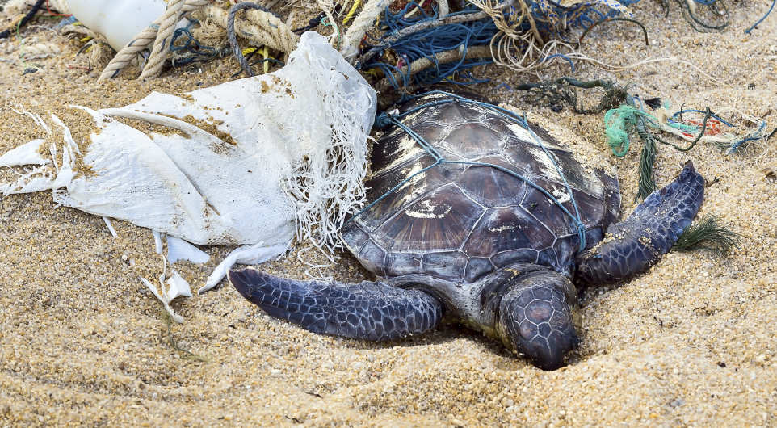
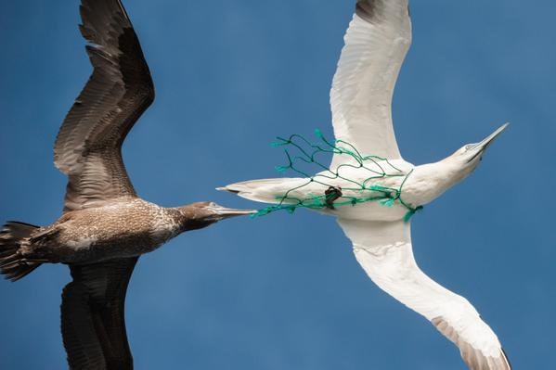
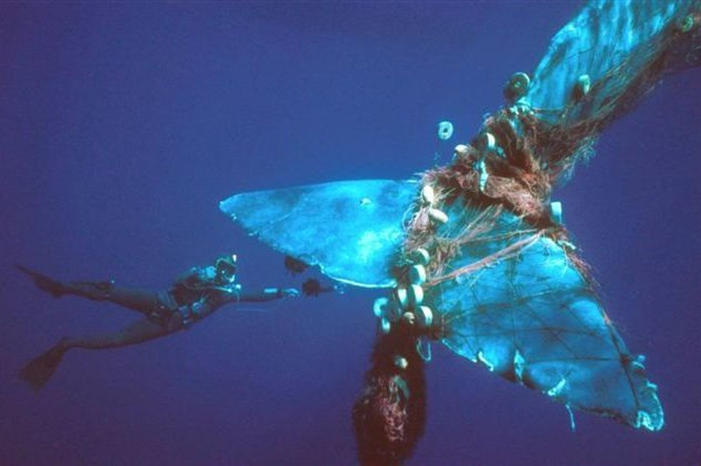

Foto: Pierre GLEIZES, REA/Redux
…από τα δίχτυα
...ugrožavaju ih ribolovne mreže
Foto: Alberto Romeo/Marine Photobank

Slide 40



Foto Courtesy NOAA
…ugrožava ih plastika
…από τα πλαστικά
Photo: Tom Grundy

Slide 41

...ugrožavaju ih limenke
…από τις κονσέρβες
Foto: Brenda Becker/NOAA

Slide 42

Morske kornjače gube pješčane plaže za gniježđenje
Οι χελώνες χάνουν τις παραλίες τους από τη δόμηση και τα φώτα
Svjetlo čini orijentaciju teškom za male morske kornjače
Suncobrani blokiraju prolaz morskim kornjačama

Slide 43


Rješenja postoje: ispravna javna rasvjeta
Pogrešna rasvjeta zasljepljuje male kornjače
Λύσεις υπάρχουν: ειδικά φώτα στις παραλίες
Ispravna rasvjeta osvjetljava samo područje na kojem je svjetlo potrebno

Slide 44

http://www.eurocean.org/np4/493.html
Rješenja postoje: Zaštićena područja u moru i na obali
…προστατευόμενες θαλάσσιες περιοχές
Čini se da su brojna, ali Sredozemno more je veliko

Slide 45

Rješenja postoje: Zaštićena područja u moru
…που τροφοδοτούν με ψάρια τις γειτονικές θάλασσες
Svako zaštićeno područje u moru izvor je ribe za susjedna područja

Slide 46

Rješenja postoje: ograničeni ribolov
…ψάρεμα με μέτρο (πιο πολλά ψάρια, πιο λίγες τσούχτρες)
Prelov smanjuje količinu ribe u moru i omogućuje meduzama da se namnože
Slika iz YouTube snimke: mikeyk730

Slide 47

Rješenja postoje: Mreže sa specijalnim izlazima za morske kornjače
«έξοδος κινδύνου» για χελώνες στα δίχτυα
Vrećasta mreža koćarice skuplja ribu
...ipak, morske kornjače mogu izaći iz posebnog izlaza
Richard Bornemann/WWF-US

Slide 48

Rješenja postoje: Recikliranje smeća
…ανακύκλωση πλαστικών
Na ovaj način količina plastičnog otpada koji završava u moru će se smanjiti

Slide 49

Rješenja postoje: Ograničeni turizam
Manje uništenja obala
Manje smetnji za morske kornjače
© ARCHELON

Slide 50

Zajedno smo u Sredozemnom moru
...neću moći ni ja
Είμαστε μαζί στη Μεσόγειο: αν δεν μπορέσουν οι χελώνες να ζήσουν ούτε εμείς θα μπορέσουμε
Ukoliko ja ne mogu preživjeti...

Slide 51

Ova prezentacija dolazi u paru s edukativnim paketom pod nazivom „S morskim kornjačama u moru" projekta LIFE EUROTURTLES
Sve fotografije preuzete su s Interneta i vlasništvo su ARCHELON-a. Nisu namjenjene korištenju izvan ove prezentacije i bez reference na LIFE EUROTURTLES projekt, izvor fotografija i bez dozvole.
Interpretacija: Vassilis Hatzirvassanis

Slide 52



Zajedničke akcije za poboljšanje statusa morskih kornjača EU (LIFE15NAT/HR/000997). Projekt je sufinanciran iz programa LIFE Europske unije / info@euroturtles.eu
Ova prezentacija dolazi uz edukativni paket pod naslovom „S morskim kornjačama u moru" projekta LIFE EUROTURTLES (LIFE15NAT/HR/000997) i proizvedena je uz financijski doprinos LIFE programa EU.
Sadržaj ove prezentacije ne odražava nužno i službeno stajalište EU.
ARCHELON - Τhe Sea Turtle Protection Society
http://www.archelon.gr/
ΑΡΧΕΛΩΝ - Σύλλογος για την Προστασία της Θαλάσσιας Χελώνας:
http://www.archelon.gr/

